Slide 1
Разработка метода обработки сигнала ЭКГ для эффективной оценки сердечного ритма пациента с использованием свёрточной нейронной сети
Гордиенко Д.В.¹, Кравченко А.О.¹
¹Московский государственный технический университет им. Н.Э. Баумана.
Москва, 2024 г.

Slide 2
ВВЕДЕНИЕ

Slide 3
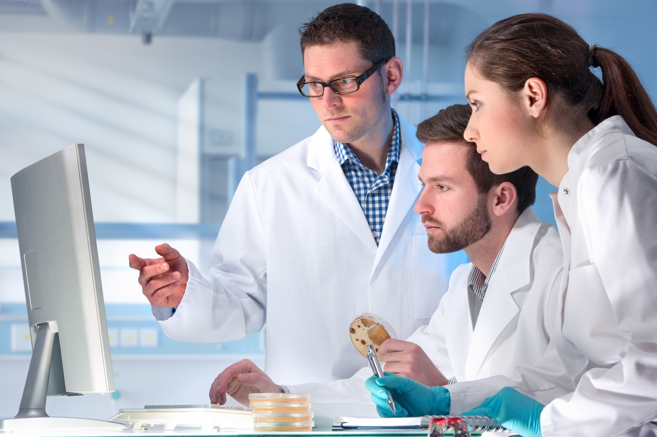
ВВЕДЕНИЕ
АКТУАЛЬНОСТЬ
Сердечно-сосудистые заболевания остаются глобальной проблемой здравоохранения. Традиционные методы анализа ЭКГ могут быть недостаточно точными или эффективными
С использованием нейронных сетей (NN) становится возможным создание более точных и автоматизированных методов обработки сигнала ЭКГ.
Разработка метода обработки сигнала ЭКГ с использованием NN обещает улучшить диагностику, мониторинг и лечение сердечно-сосудистых заболеваний..
3

Slide 4





ВВЕДЕНИЕ
ЦЕЛИ И ЗАДАЧИ
В рамках данного исследования основной задачей было разработать метод обработки сигнала ЭКГ с использованием свёрточной нейронной сети для эффективной оценки сердечного ритма пациента.
Конкретные подзадачи включали в себя:
Обучение нейронной сети на данных ЭКГ, подбор гиперпараметров, подбор архитектуры сети
Классификацию сердечного ритма пациентов на три и два основных класса (синусовый ритм, фибрилляция предсердий и прочие аритмии)
Оценка точности классификаторов и выбор наилучшей модели для дальнейшего использования
4

Slide 5
МАТЕРИАЛЫ И МЕТОДЫ

Slide 6
МАТЕРИАЛЫ И МЕТОДЫ
ОПИСАНИЕ ДАТАСЕТА
Данные основывались на датасете из “PTB-XL, a large publicly available electrocardiography dataset”
Число записей 6528, частота дискретизации 500 Гц
AF состоит из записей фибрилляции и трепетания предсердий. VA - это все другие типы аритмий, объединенные в один большой класс. SR – синусовый ритм. Ограничен 2000 записей для баланса
6

Slide 7
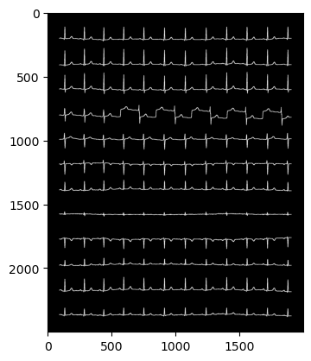
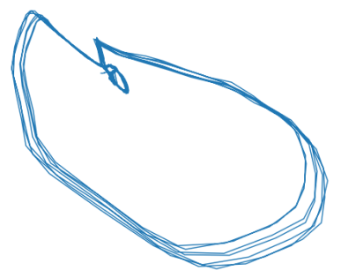
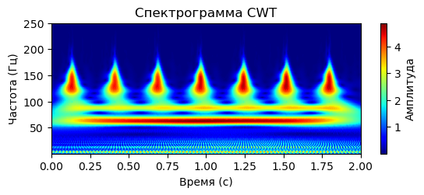
МАТЕРИАЛЫ И МЕТОДЫ
ПРЕДСТАВЛЕНИЕ ДАННЫХ
Представление в виде изображения с 12 отведениями
Представление в виде спектрограммы
Представление в виде проекций векторной ЭКГ
7

Slide 8
МАТЕРИАЛЫ И МЕТОДЫ
ПРЕДСТАВЛЕНИЕ В ВИДЕ ИЗОБРАЖЕНИЯ
Были взяты 12 отведений, и построены в одном пространстве с одной вертикальной осью
Полученный график переводился в формат изображения
Дальше производилось сжатие изображения в 2 раза
8

Slide 9
МАТЕРИАЛЫ И МЕТОДЫ
ПРЕДСТАВЛЕНИЕ В ВИДЕ СПЕКТРОГРАММЫ
Были взяты I и V1 отведение и применено непрерывное вейвлет преобразование
Основными вейвлетами были выбраны «мексиканская шляпа», вейвлет Морле и Шеннона
Дальше полученная матрица комплексных чисел подавалась на вход. Были рассмотрены варианты разделения по действительным и мнимым каналам, а также взятия по модулю
9
9

Slide 10
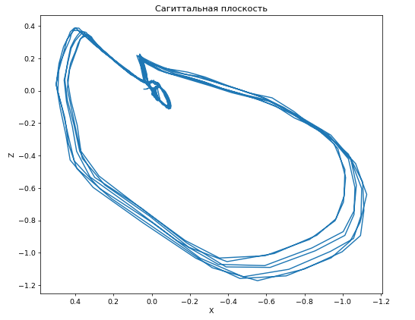
МАТЕРИАЛЫ И МЕТОДЫ
ПРЕДСТАВЛЕНИЕ В ВИДЕ ВЕКТОРНОЙ ЭКГ
Сначала по 12 отведениям строилась векторная ЭКГ в 3-х мерном пространстве
Затем точки проецировались на три плоскости
В процессе применялась центровка и локальная или глобальная нормировки
10

Slide 11
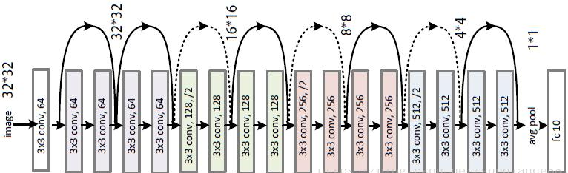
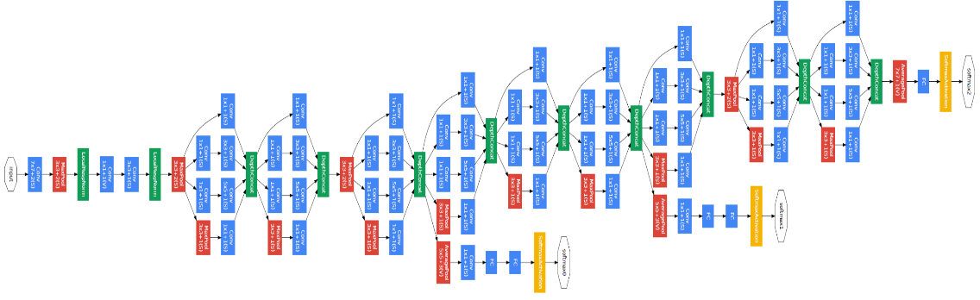
МАТЕРИАЛЫ И МЕТОДЫ
ВЫБОР АРХИТЕКТУРЫ CNN
ResNet18
GoogLeNet
11

Slide 12
РЕЗУЛЬТАТЫ

Slide 13
РЕЗУЛЬТАТЫ
Задача | Метод представления данных | Метрики качества | Проведение МРТ под наркозом в рамках амб. визита | Срок ожидания МРТ под наркозом
 |  | Accuracy | Recall | Precision
Трёхклассовая (AF / VA / SR) | Изображение (ResNet18) | 43% | 36% | 47%
НПЦ ДП | Векторная ЭКГ (ResNet18) | 43% | 41% | 43%
ДГКБ № 13 им. Н.Ф. Филатова | Спектрограмма (ResNet18) | 69% | 69% | 69%
Двухклассовая (AF / SR) | Спектрограмма (ResNet18) | 93% | 93% | 94%
НПЦ СМП детям им. В.Ф. Войно-Ясенецкого | Векторная ЭКГ (ResNet18) | 70% | 70% | 70%
ДГКБ № 9 им. Г.Н. Сперанского | Векторная ЭКГ (GoogLeNet) | 82% | 82% | 83%
13

Slide 14

ОБСУЖДЕНИЕ
КЛЮЧЕВЫЕ ВЫВОДЫ
Из рассмотренных вариантов представления данных наименее информативным оказалось представление изображением, в то время как наивысшую информативность имеет спектральное представление.
Низкие результаты решения трёхклассовой задачи связаны с некомпактностью класса аритмий (VA).
Выборку данных необходимо дополнительно обрабатывать: среди записей существуют сильно зашумленные, которые нужно дополнительно фильтровать. Также присутствуют выбросы.
14

Slide 15

ОБСУЖДЕНИЕ
НАУЧНАЯ НОВИЗНА
В работе использовался подход, основанный на применении свёрточных нейронных сетей (CNN) для анализа сигнала ЭКГ. Исследование сравнивает различные методы представления данных ЭКГ, такие как совмещение отведений, векторное представление и вейвлет-преобразование.
Результаты исследования показывают высокие показатели точности и метрик классификации для двухклассовой задачи (синусовый ритм и фибрилляция предсердий) при использовании векторной ЭКГ. Однако, эти показатели всё ещё ниже относительно базового решения при представлении в виде вейвлет-преобразования. Это исследование показывает возможность использования ВЭКГ для классификации сердечного ритма
93%
82%
2 000
ТОЧНОСТЬ ДЛЯ ВЕЙВЛЕТ
ТОЧНОСТЬ ДЛЯ ВЭКГ
РАЗМЕР ВЫБОРКИ
15

Slide 16




БЛАГОДАРИМ ЗА ВНИМАНИЕ
npcmr@zdrav.mos.ru
+7 (495) 276 - 04 - 36
telemedai.ru
ikrav514@gmail.com
+7 (915) 291 - 30 - 45
16

